Slide 1

Colocar vídeo aqui!
Lembrar que o fundo deverá ser gelo e não amarelo
Vamos mudar o texto central colocando algo mais curto e moderno
Temos que revisar o cabeçalho de forma ficar compatível com o novo site
Incluir no cabeçalho area restrita para acesso a intranet

Slide 2
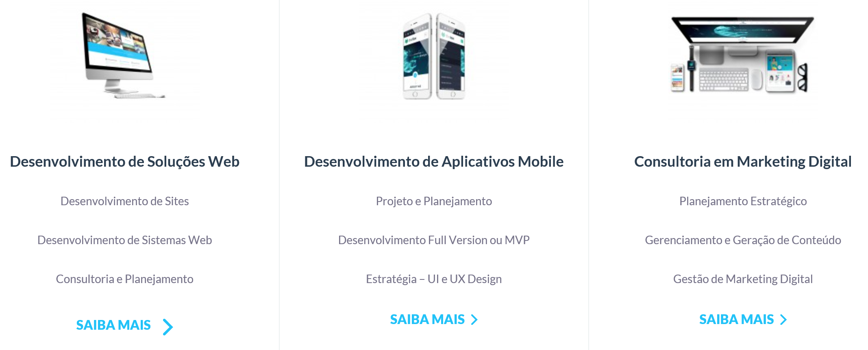
Conhecimento e Inovação Aplicado a Tecnologia
Somos uma empresa especializada no desenvolvimento de soluções para o mercado digital, seja na versão web ou mobile, entre outros. Conhecimento especializado e Inovação são os nosso principais pilares.
Oferecemos soluções em todas as fases de um projeto, de forma a contribuir com a geração de resultados para o seu negócio.
Com planejamento e uma gestão de projetos bem definida, conseguimos oferecer um método eficiente e eficaz para o desenvolvimento de projetos em qualquer plataforma com destaque para web e aplicativos mobile sempre apoiados em uma consultoria especializada com técnicos capacitados.
Processos de Desenvolvimento de Software – MPS-BR

Slide 3
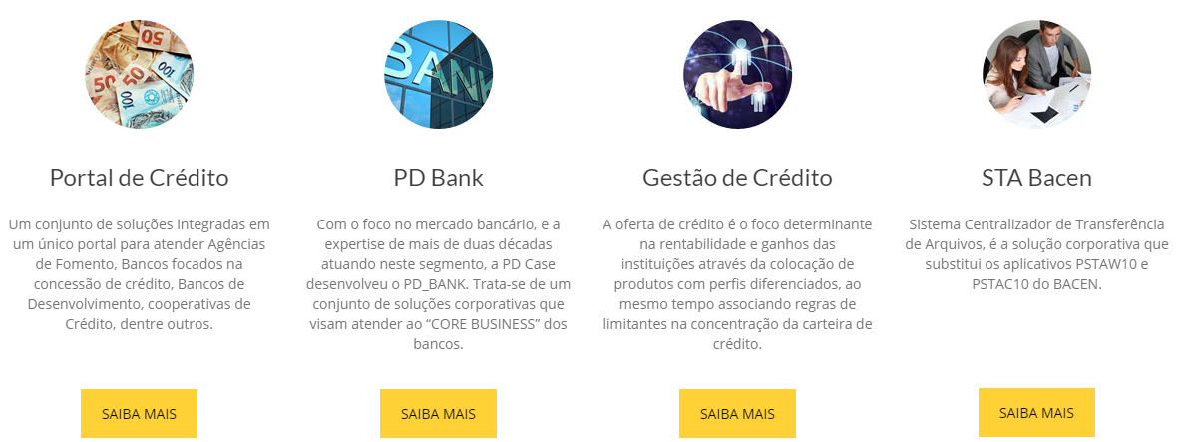
Mudar PRODUTOS para SOLUÇÕES PARA O MERCADO FINANCEIRO
Soluções para o mercado financeiro
Substituir a imagem do dinheiro
Substituir a imagem para uma com orgãos reguladores. EX BACEN
Plataforma de Crédito
Core Bancário
Informes Legais
Gestão & Controladoria
Refazer textos dos 04 itens
Opção 1: fundo branco
Tirar os botões. E colocar link nos quadros acima
Ou fazemos uma outra pagina ou colocamos aqui embaixo sistemas que são destaques. Entendeu?

Slide 4
Destaques
Solução A
Solução B
Solução C
Solução D
Refazer textos dos 04 itens
Opção 1: fundo branco
Tirar os botões. E colocar link nos quadros acima
Ou fazemos uma outra pagina ou colocamos aqui embaixo sistemas que são destaques. Entendeu?

Slide 5
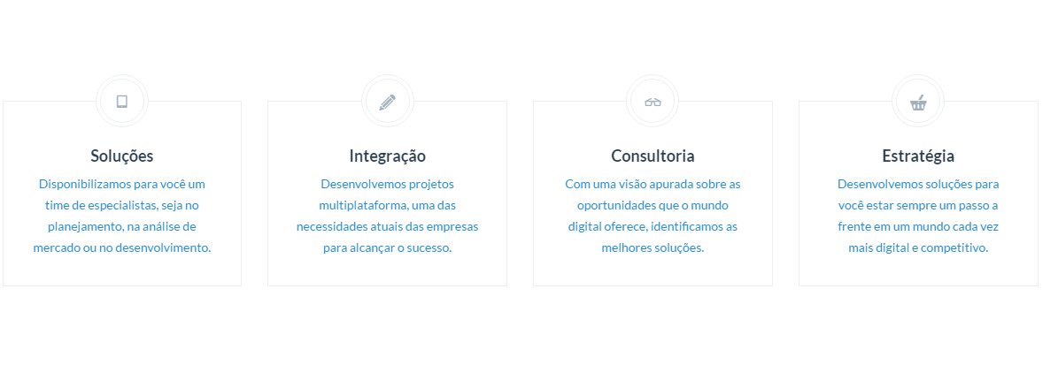
ALTERAR SERVIÇOS para o formato abaixo com 4 quadros
Usar o mesmo contraste de fundo com a página de produtos, ou seja, se uma for fundo branco a outra fundo preto. Colocaremos uma pagina entre a de produtos e serviços. Com isso essa ficará branco de novo.
SERVIÇOS
Pensei em usar o termo nossa Capacitação ao invés de Serviços. Pense aí
Fábrica de Projetos (Soluções Sob demanda)
Integração, Porte & Downsize
Consultoria & Outsourcing
Suporte & Sustentação
Será que não seria interessante colocar abaixo de cada quadro o texto “saiba mais” e assim linkar
a outra página detalhando cada item?

Slide 6
Textos do slide anterior
SOLUÇÕES BANCÁRIAS
• A solução PD_BANK é um conjuntos de produtos voltados para gestão de instituições financeiras com módulos voltados para gestão de Clientes, Controladoria e Controles, Mercado e Captação, Crédito e Fomento, Serviços Bancários e Suporte aos Canais de Atendimento.
O ITEM ACIMA NÃO É SERVIÇO. NÃO DEVE ENTRAR NO SLIDE ANTERIOR
FÁBRICA DE PROJETOS
• Padrões e processos bem definidos de acordo com o PDS – Processo e Desenvolvimento de software, prática que visa a garantia de produtos de alta qualidade integrando as diversas fases, desde o levantamento até o produto final.
• Utilização de metodologias baseadas em ferramentas de apoio amplamente difundidas no mercado como os frameworks JBoss Seam para o mundo open source e .Net para tecnologia Microsoft.
SERVIÇOS DE CONSULTORIA/Outsourcing
• Consultoria em processos e negócios de Instituições Financeiras.
• Consultoria em gestão de projetos com ênfase nos standards do PMI (Project Management Institute).
OUTSOURCING
• Utilizando modelos facilmente adaptáveis às necessidades dos clientes, o outsourcing da PD Case disponibiliza profissionais com alto grau de especialização nas diversas áreas de TI tais como: gerenciamento de projetos, levantamento, especificação, desenvolvimento e infraestrutura.
INTEGRAÇÃO DE PLATAFORMAS
??????

Slide 7

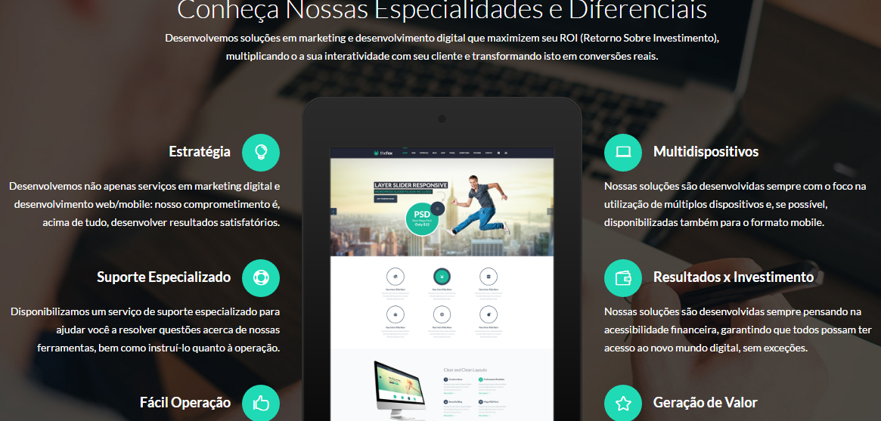
Substituir Notícias por uma página Nossos Diferenciais (PARTE DO QUEM SOMOS - VALORES)
Ex. da Innovea.com.br

Slide 8
Substituir Notícias por uma página Nossos Diferenciais
Ex. da Innovea.com.br
Fornecer soluções de alto valor agregado e que contribuam para a competitividade dos nossos clientes, em segmentos empresariais onde seja possível aliar conhecimento de negócio valorizando-o acima da tecnologia.
Soluções de alto valor agregado
Time de Especialistas
Qualidade em tudo que faz - Mps-Br
Incentivo à inovação e ao empreendedorismo interno.
DNA de entrega de projetos
Transparência e eficiência operacional

Slide 9
Compromisso com princípios éticos e legais. Respeito pela individualidade e diversidade das pessoas. Compromisso com os clientes e responsabilidades assumidas. Incentivo à inovação e ao empreendedorismo interno. Transparência e eficiência operacional. Responsabilidade social.

Slide 10

Atualizar a lista de clientes

Slide 11
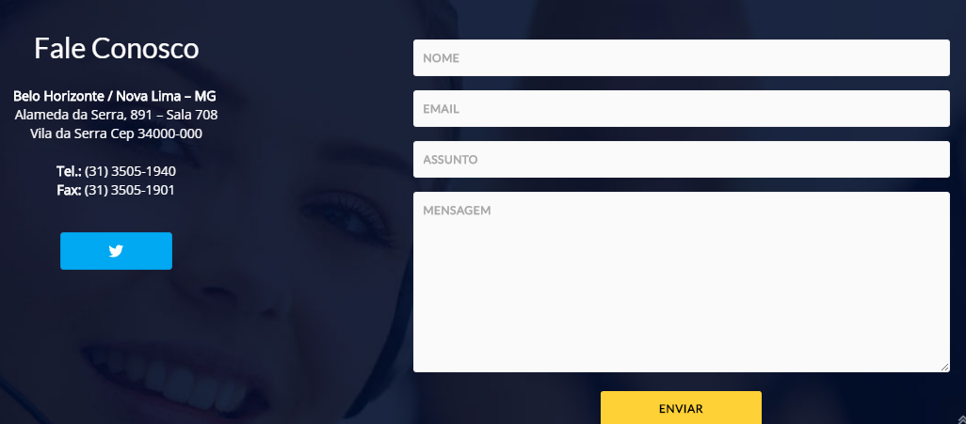
Manter o Fale Conosco

